Slide 1
Муниципальное общеобразовательное учреждение
Хову–Аксынская начальная общеобразовательная школа
Чеди–Хольского кожууна Республики Тыва
«Методическая мастерская»
Тема: «Технология обучения устному и письменному общению как средство развития речевых умений говорения и письма у младших школьников на уроках английского языка».
Выполнила: учитель Торжу Алена Александровна

Slide 2
Актуальность темы обусловлена трудностями, возникающими у учеников при овладении устной и письменной речью на уроках английского языка в начальной школе. Учителю необходимо найти средства актуализировать речевые возможности учащихся, что позволит повысить мотивацию учеников к изучаемому предмету.
Проблема - выбор обучения диалогическому и
монологическому иноязычному общению, письму в условиях начальной школы с учетом психологических особенностей младших школьников.
Цель – раскрыть суть и специфику обучения иностранному языку в
начальной школе на примере говорения и письма; показать эффективные методы,
приемы, формы развития умений младших школьников на уроках
английского языка. Для осуществления поставленной цели необходимо решить
следующие задачи:
  Сформулировать задачи начальной школы в области формирования коммуникативных умений иноязычного говорения и письма.
  Охарактеризовать особенности диалогической и монологической речи.
  Рассмотреть обучения диалогическому и монологическому иноязычному общению на английском языке.
  Рассмотреть технологии обучения письма и письменной иноязычной речи.

Slide 3
Технологии развития продуктивных умений младших школьников на уроках английского языка
Задачи начальной школы в области формирования коммуникативных умений иноязычного говорения и письма
Суть и специфику образовательного процесса по иностранному языку в начальной школе составляет овладение младшими школьниками иноязычной речевой деятельностью (новая примерная программа по ИЯ)
Иноязычная речевая деятельность
Устная речь Письменная речь
говорение, аудирование чтение, письмо
монолог, диалог

Slide 4
  Характеристика диалогической и монологической форм речи
Диалог – это общение двух людей, в котором каждое высказывание непосредственно адресовано собеседнику. Диалогическая речь является первичной формой общения, в сравнении с монологической.
-Can you dance? – No, I can’t.
Монолог - форма речи, которую порождает один человек, он сам определяет структуру, композицию и языковые средства выражения. В монологе как организованном виде речи заранее программируются отдельные мысли и монологическое высказывание в целом.
Монолог может быть подготовленным и неподготовленным.
В начальной школе дети учатся составлять следующие виды монолога - описание и повествование (рассказ).

Slide 5
Технология обучения диалогическому и монологическому иноязычному общению на английском языке
Основу содержания обучению диалогу в начальной школе составляют следующие диалогические единства:
Вопрос - положительный ответ (Do you like lemonade?-Yes, very much).
Вопрос - отрицательный ответ (Do you like cola?-No? I don’t).
Утверждение - согласие (The weather is nice today!-It is!)
Утверждение - несогласие (Your sister can skate. -No? she can’t).
Просьба - положительный ответ (Give me a pen? Please!-Here you are).
Просьба - отрицательный ответ (Call me in the evening!-Sorry, I can’t).
Приглашение к действию - согласие (Let’s sing!-With pleasure!)
Приглашение к действию - несогласие (I’d like you to join our football club.-Sorry, I don’t like football).

Slide 6
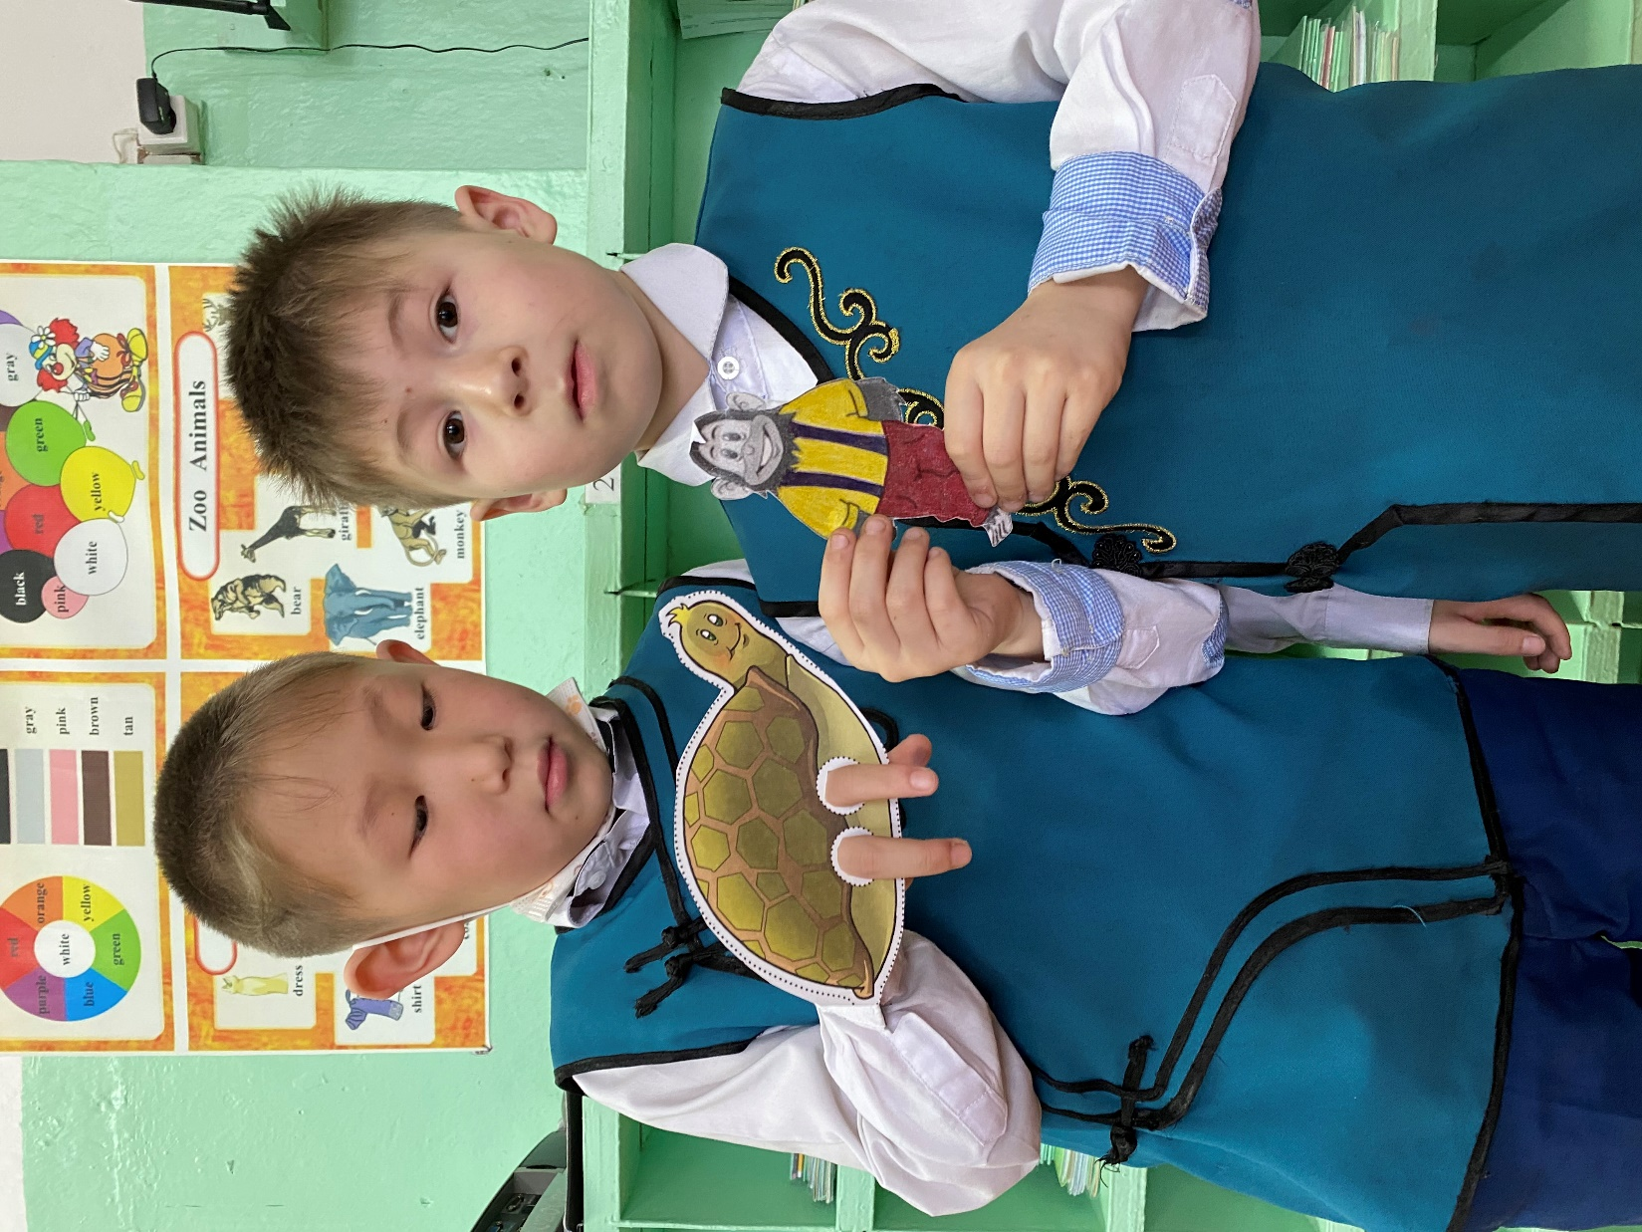
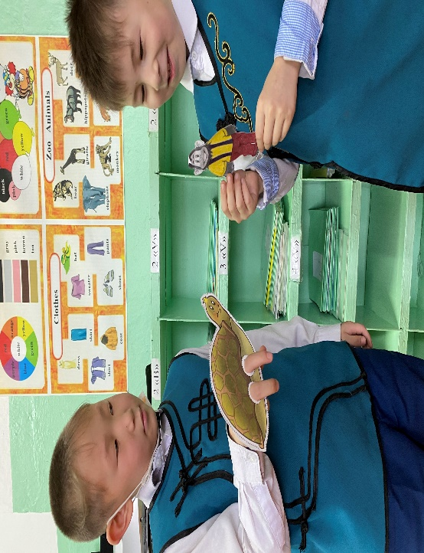
В начальной школе дети учатся строить диалог-расспрос, диалог-обмен мнениями, диалог-интервью.
Самая важная задача - сформировать у детей базовые умения диалогической речи, обеспечивающие ход беседы:
-умение стимулировать собеседника на высказывание. Стимулом может быть вопрос (Can you swim?), -утверждение (Birds like bread), просьба или предложение (Give me a book. Let’s sing together);
-умение реагировать положительно или отрицательно на речевой стимул;
-умение развертывать реплику - ответ для придания высказываниям характера беседы (Is your dad a doctor?No, he is not. He is an accountant. My dad is fond of calculating!).

Slide 7
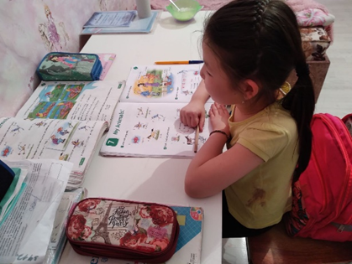
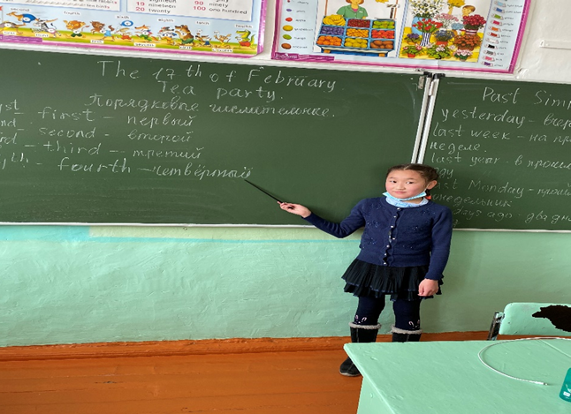
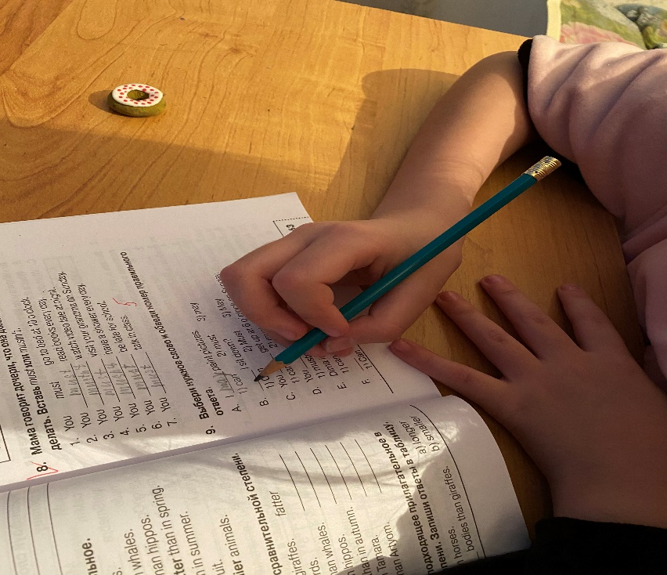

Slide 8
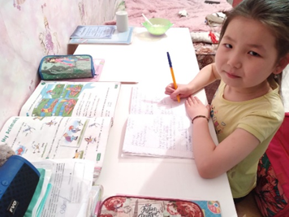
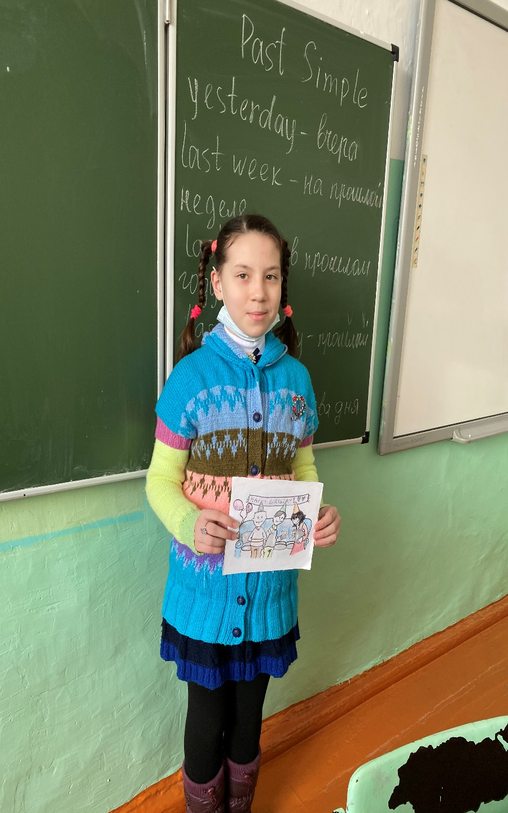
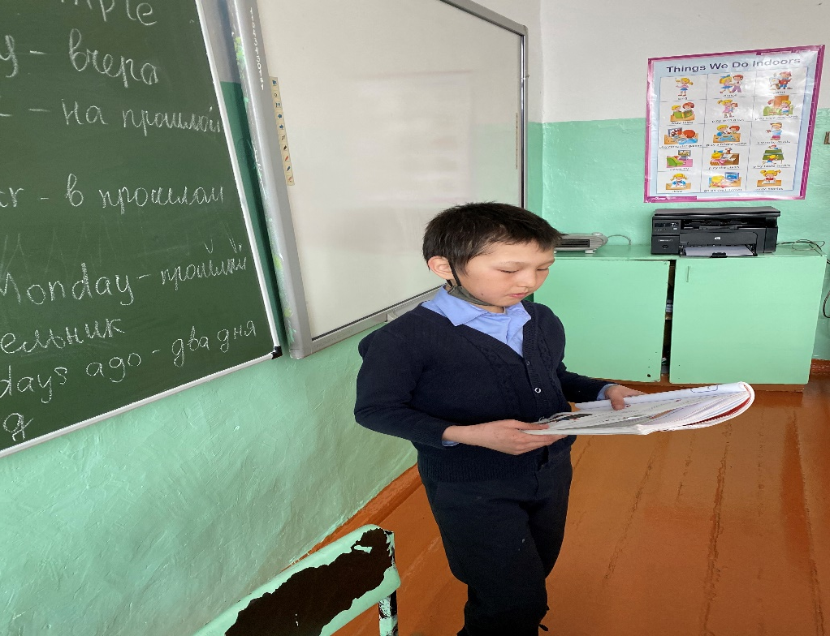

Slide 9
Работа с диалогом включает в себя 3 этапа: рецептивный этап-восприятие диалога (который дети слушают в записи с опорой на картинки) и его понимание; репродуктивно-продуктивный этап - драматизация прослушанного диалога в сходной ситуации общения с обязательной модификацией; продуктивный этап-создание диалогов в новых ситуациях.
Различают подготовленную и неподготовленную диалогическую речь.

Slide 10
Технология обучения технике письма на английском языке и умению строить письменное высказывание
Техника письма обеспечивается графическими, каллиграфическими и орфографическими навыками. Технология обучения письму включает: ознакомление с написанием букв, тренировку в написании букв, слов, предложений и усвоение орфографии слов.
Обучение графике включает следующие приемы:
- показ буквы и медленное написание ее учителем с необходимыми пояснениями;
- дети «пишут» в воздухе, написание буквы по образцу и с использованием прописи в рабочих тетрадях;
- учитель пишет на доске элемент буквы – ученики дописывают ее;
- дети вставляют пропущенные буквы в словах;
При обучении орфографии широко используются словарные диктанты (слуховые и зрительные), а так прием списывания.
Умения письменной иноязычной речи у младших школьников формируются на основе материала, усвоенного в устной речи и с помощью речевых упражнений, включающих:
- репродуктивные упражнения, когда дети создают свое письменное высказывание (письмо, открытку, рассказ) с опорой на текст – образец (письма, открытки, короткого рассказа), представленный в учебнике, рабочей тетради, или написанный на доске учителем;
- продуктивные упражнения, когда дети составляют свое высказывание без текста-образца и без опор, то есть самостоятельно
Кроме того, для написания открытки и письма нужно владеть этикетными формулами (приветствие, прощание, благодарность и др.) и правилами организации текста письма, включая умение написать адрес на конверте, открытке.

Slide 11
Выводы.
Была проанализирована методическая литература, в которой описывается технология обучения устному и письменному иноязычному общению как средство развития продуктивных речевых умений говорения и письма у младших школьников на уроках английского языка.
Применение технологии обучения письма и письменной иноязычной речи на уроках позволило значительно снизить количество лексико-грамматических, орфографических и фактических ошибок.
Дети научились задавать вопросы и отвечать на вопросы собеседника; расспрашивать о чем-либо, попросить о чем-либо и отреагировать на просьбу собеседника; начинать, поддерживать и завершать разговор; описывать что-либо, сообщать что-либо; рассказывать, выражая свое отношение; характеризовать, называя качества лица или предмета; воспроизводить наизусть тексты рифмовок, стихотворений, песен; пересказывать тексты, составлять собственные тексты; писать по образцу краткое письмо и поздравительную открытку зарубежному другу; правильно оформлять конверт.
Применение данных технологий обучения помогло актуализировать речевые возможности учащихся, что позволило повысить мотивацию учеников к изучаемому предмету.

